Slide 1
程序设计专题Project
迷宫游戏
汇报人：马琦

Slide 2
PART 01
01
选题背景
PART 02
02
程序概览
PART 03
目录
03
数据结构
CONTENTS
PART 04
04
模块分析
PART 05
05
链表应用
PART 06
06
优缺点分析

Slide 3

「
选题背景
Background
」
迷宫游戏程序设计能够有机结合程序设计专题课程中学习的基本数据结构、迷宫生成算法以及图形编程等的相关知识，对团队合作开发的能力有较高的要求，具有一定的挑战性。
作为一款探索解密的电子游戏，迷宫的创新性极强，它成功地激起了我的兴趣。

Slide 4
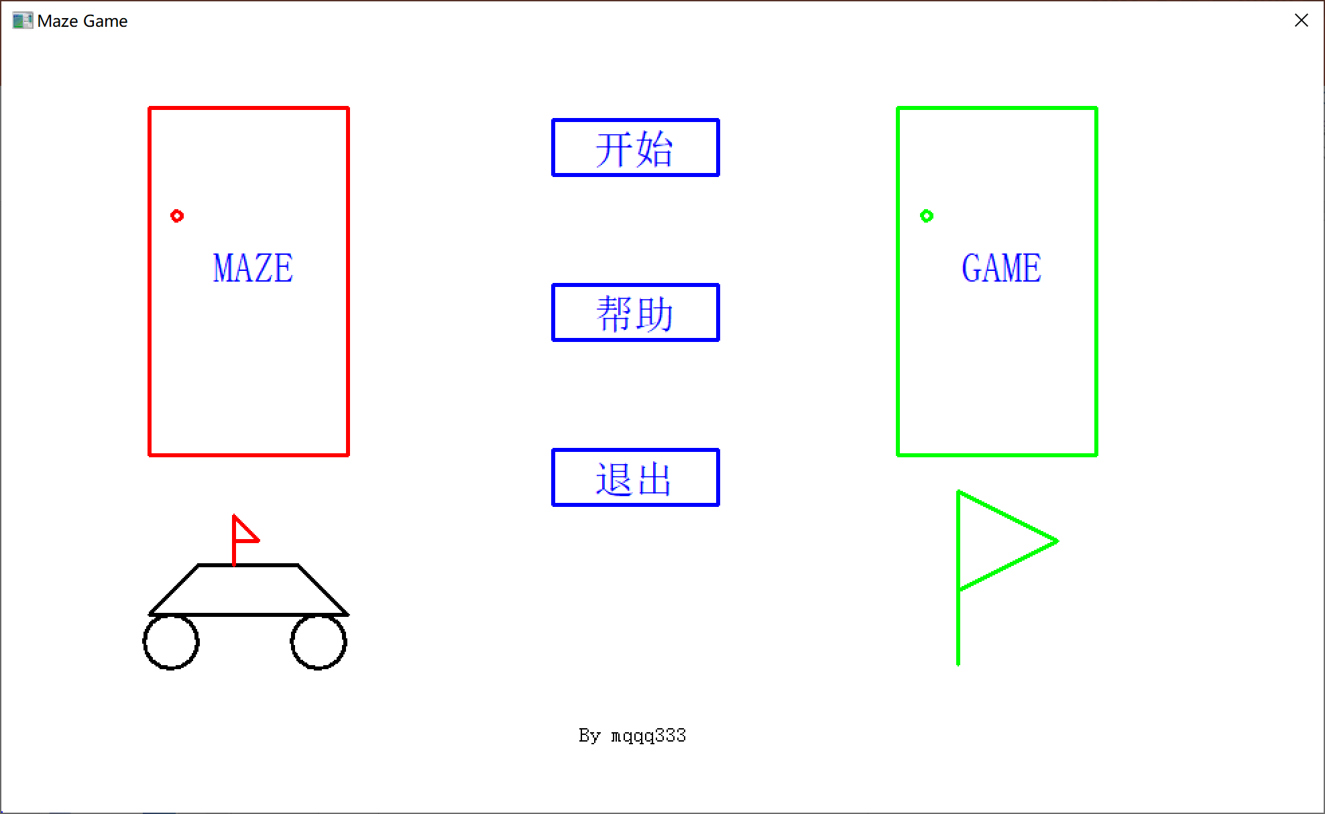
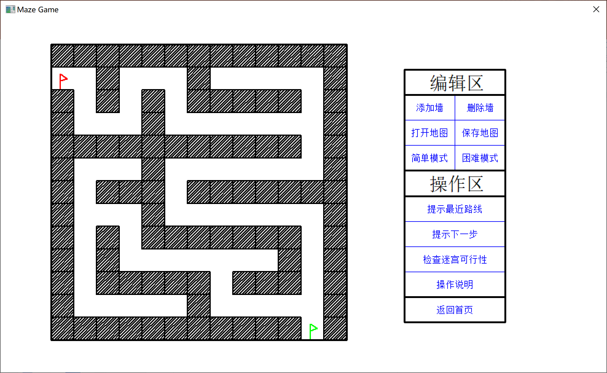
「
程序概览
Overview
」
首页
游戏进行页

Slide 5

「
程序功能
Overview
」
1.玩家通过点击首页的开始可进入游戏界面
2.玩家通过键盘上的上下左右键控制左上角
红色旗子到达右下角绿色旗子处即为游戏
完成
3.玩家可通过右侧编辑区功能实现地图编
辑、保存打开以及模式的切换
4.玩家通过右侧操作区可获得最近路径的
提示，下一步路径的提示，迷宫可行性的
检查，迷宫移动操作说明。

Slide 6
「
数据结构
Data Structure
」
全局迷宫地图数组
int mazeMap[15][15]
内部单元值0表示墙，1表示路径，3表示起点，4表示终点，6表示路径提示

Slide 7
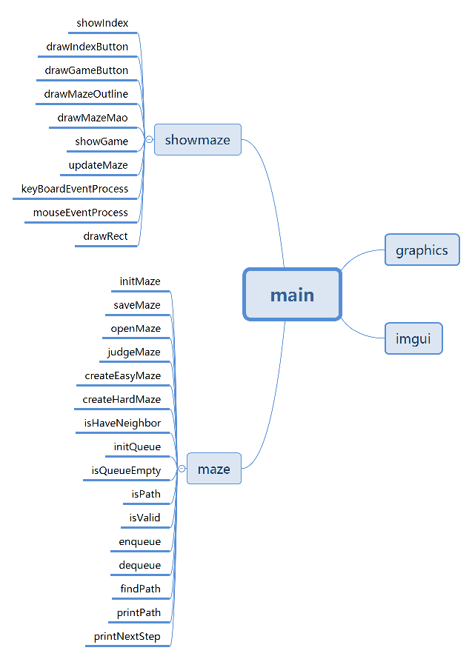
「
模块分析
Module Analysis
」
程序主要由两大程序构成：
1.maze
（分管迷宫生成与求解）
2.showmaze
（分管迷宫与界面绘制）

Slide 8
「
重要函数
Function
」
函数原型：void createEasyMaze(int xCur, int yCur);
功能介绍：利用递归的深度优先遍历算法生成从迷宫起点到迷宫终点的通路
算法描述：
1.从传入参数xCur, yCur位置开始调用函数isHaveNeighbor(),
找到相邻的路径，并打通路径。
2.更新参数xCur, yCur后递归调用createEasyMaze(), 最后生成迷宫。
3.迷宫特点主干明显，难度低

Slide 9
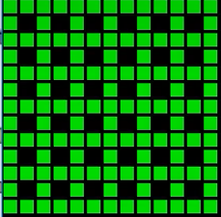
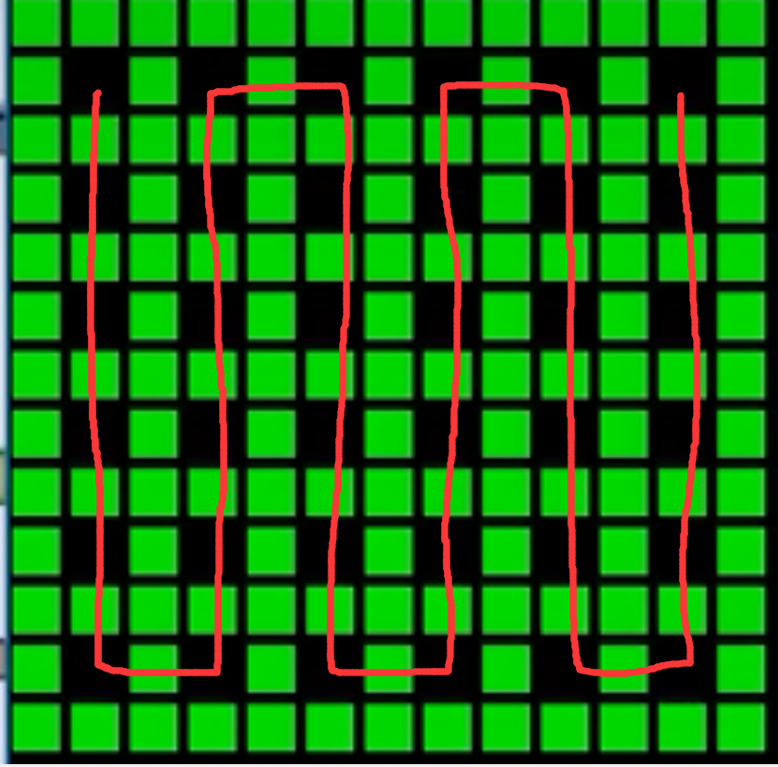
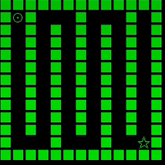
「
函数演示
Demo
」

Slide 10
「
重要函数
Function
」
函数原型：void createHardMaze(int xCur, int yCur);
功能介绍：利用广度优先遍历算法生成从迷宫起点到迷宫终点的通路
算法描述：
1.从传入参数xCur, yCur位置开始调用函数isHaveNeighbor(),
找到相邻的路径，并打通路径。
2.更新参数xCur, yCur后，继续执行步骤一，直到迷宫首尾连通。
3.迷宫特点：分叉更多，难度略高。

Slide 11
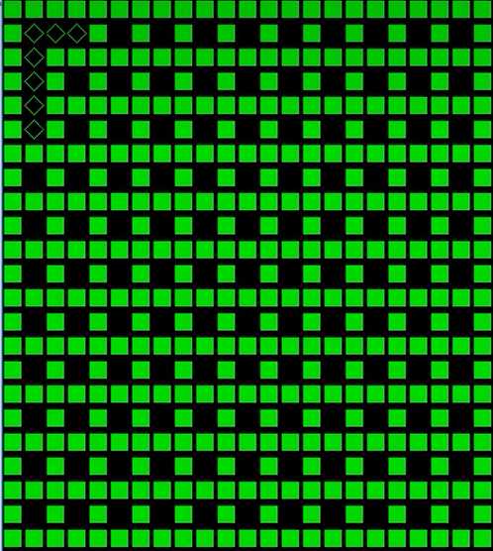
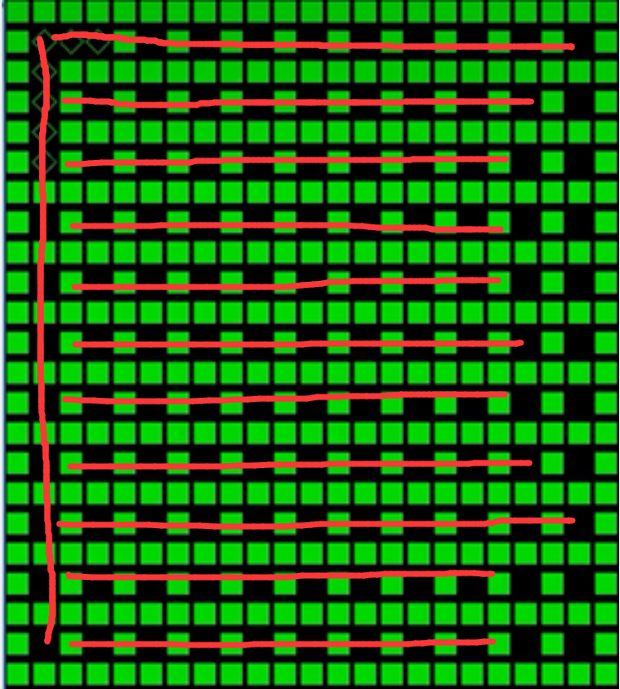
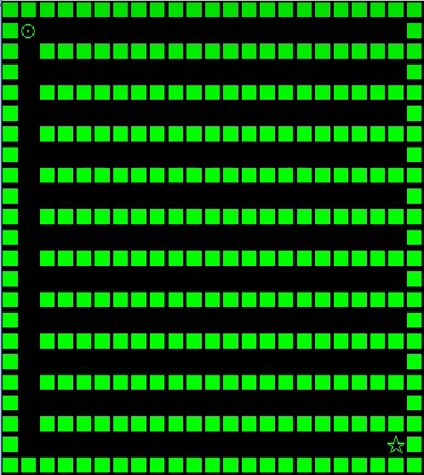
「
函数演示
Demo
」

Slide 12
「
重要函数
Function
」
函数原型：int findPath(int pathStartX, int pathStartY, int pathEndX, int pathEndY)；
功能介绍：使用队列找到传入的起点参数到终点参数路径，并用将行进方向表示保存到path[15][15]二维数组中。
算法描述：
1.传入起点位置参数，将当前位置压入队列。
2.从当前位置开始，向四个方向探索，找到可行进的路径后，将方向存储到path数组中，并将下一位置压入队列中。

Slide 13
「
重要函数
Function
」
函数原型：void printPath(int pathStartX, int pathStartY, int pathEndX, int pathEndY);
功能介绍：利用上述findPath找到的路径方向数组，从路径终点回到路径起点，输出所有路径
算法描述：
1.从路径终点，根据path数组中所存方向，一步步返回起点，并将x坐标，y坐标用链表储存
2.将上述x，y坐标对应的迷宫迷宫数组元素赋值为6用于绘制提示

Slide 14
「
重要函数
Function
」
函数原型：void printNextStep(int pathStartX, int pathStartY, int pathEndX, int pathEndY);
功能介绍：利用上述findPath找到的路径方向数组，从路径终点回到路径起点，每次只输出一步
算法描述：
1.从路径终点，根据path数组中所存方向，一步步返回起点，并将x坐标，y坐标用链表储存
2.将上述x，y坐标对应的迷宫迷宫数组元素赋值为6用于绘制提示

Slide 15
「
链表应用
List
」
1.
int findPath(int pathStartX, int pathStartY, int pathEndX, int pathEndY)；
void printPath(int pathStartX, int pathStartY, int pathEndX, int pathEndY);
void printNextStep(int pathStartX, int pathStartY, int pathEndX, int pathEndY);
上述三个函数中使用了队列和链表用于迷宫路径的求解和迷宫路径的输出。

Slide 16
「
总结
Summary
」
优点：
1.总体功能较为完备
缺点：
1.游戏界面简单，缺少美观度
2.游戏难度、可玩性需要加强

Slide 17
2023.06.26
感谢您的观看
THANK YOU FOR WAHCTING
汇报人：马琦

